Slide 1
オーディエンスの反応を予測するプレゼンツール🎨
Pitch Cart
ステークホルダーに あなたの思いが的確に伝わる
東京 DEV25期 渡邊里奈 小菅達矢

Slide 2
Agenda
１. プロダクト概要
２. コア機能
３. 仕様書
４. 技術仕様・チーム役割分担

Slide 3
プロダクト概要
オーディエンスの反応を予測するプレゼンツール🎨
Pitch Cart
ピッチやプレゼンをする目的、それは「人を動かす」ことだと考えます
私たちは、オーディエンスの反応を予測するプレゼンツールを提供することで、相手に合わせたプレゼン作成を支援します事業やサービスを立ち上げたい人が、周囲を巻き込みやすくなる世界を実現します
・スライドを作成できる
・ユーザーが作成したスライドに対して予測されるオーディエンスからの反応が返ってくる
・ピッチで自分の思いを正確に伝えきれずに悔しい思いをしている人をたくさん見て
「こんなに良い事業企画で、デザインも悪くない、なのになぜそれが伝わっていないの？何とかしたい！」
と感じたことが本プロダクト制作の原体験となっています
プロダクトの機能
Why me?

Slide 4
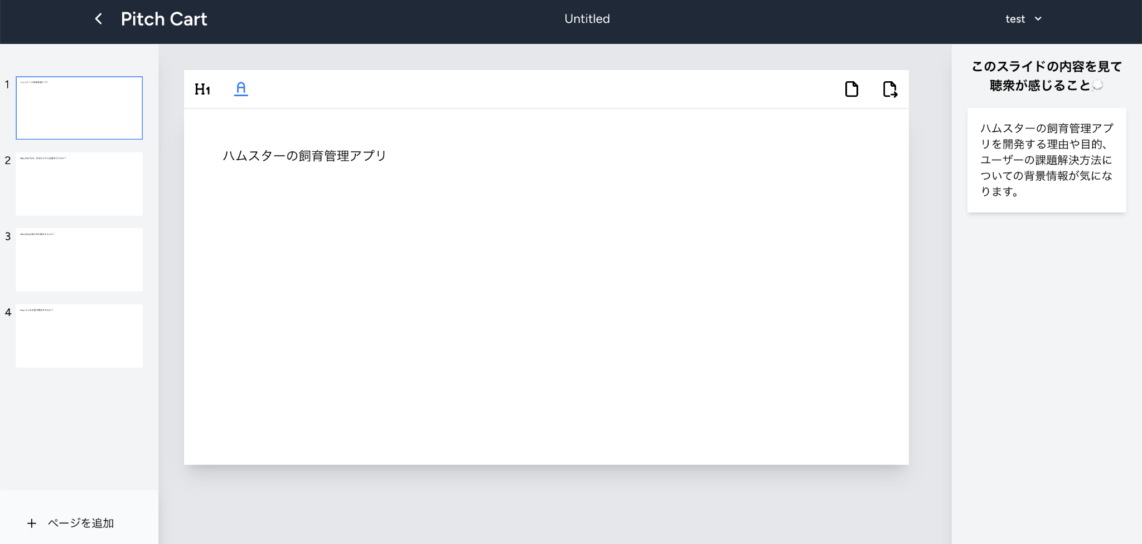
コア機能
ユーザーが作成したスライドに対して予測されるオーディエンスからの反応が返ってくる
PythonとLaravelを使用しwebアプリを作成
コア機能

Slide 5
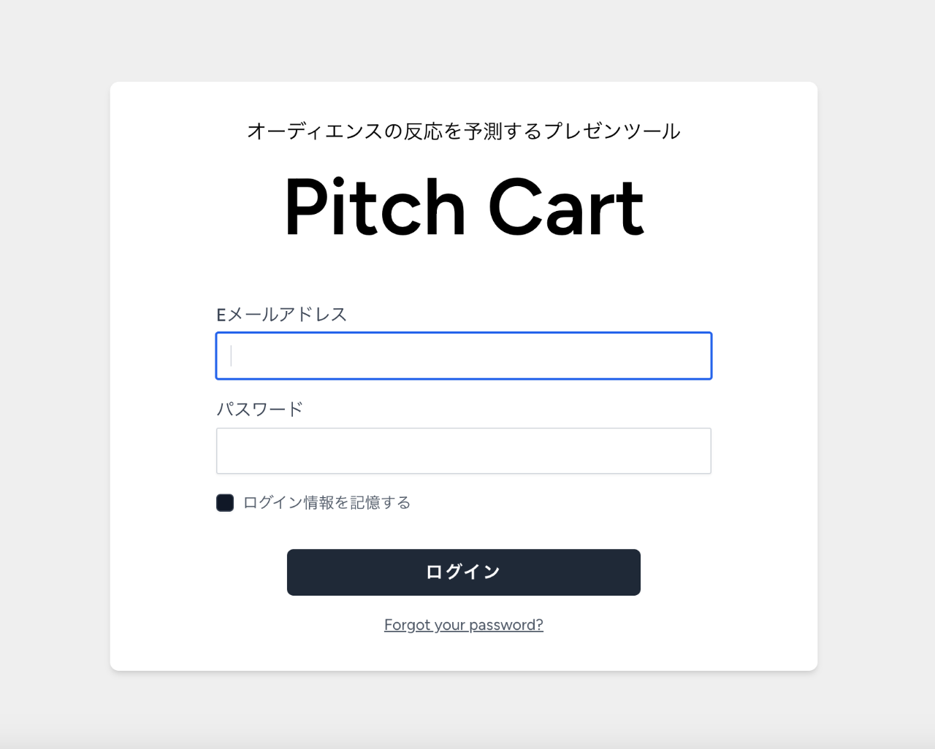
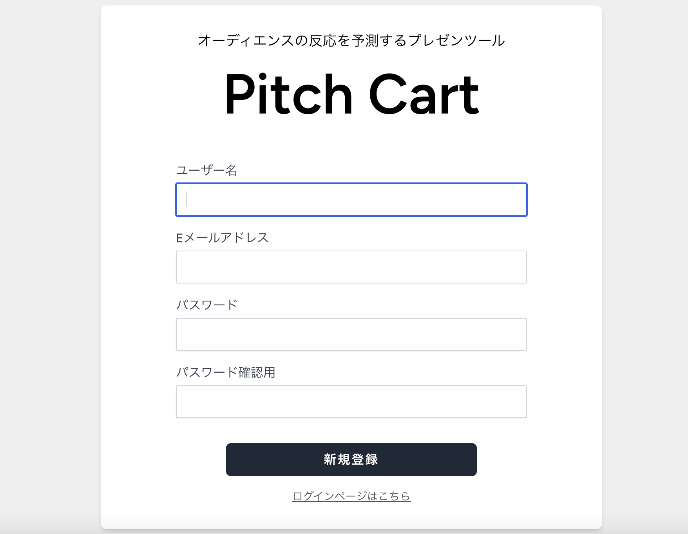
仕様書 – ログイン・新規登録
ログインページ
新規登録ページ
すでに登録済の場合は、登録済のユーザー情報を使ってログインします。
未登録の場合は、ユーザー新規登録をします。
ログインや新規登録については一般的なフォームと仕様は変わりありません。

Slide 6
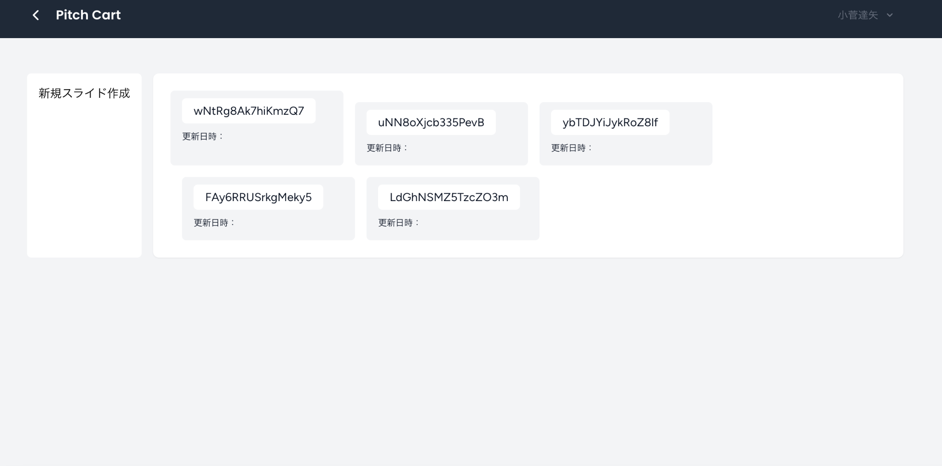
仕様書 – スライド一覧
スライド一覧ページ
既に作成済のスライドについては画面のメイン部分に一覧が表示されます。
左サイドバーにある「新規スライド作成」からスライドを新規作成することができます。

Slide 7
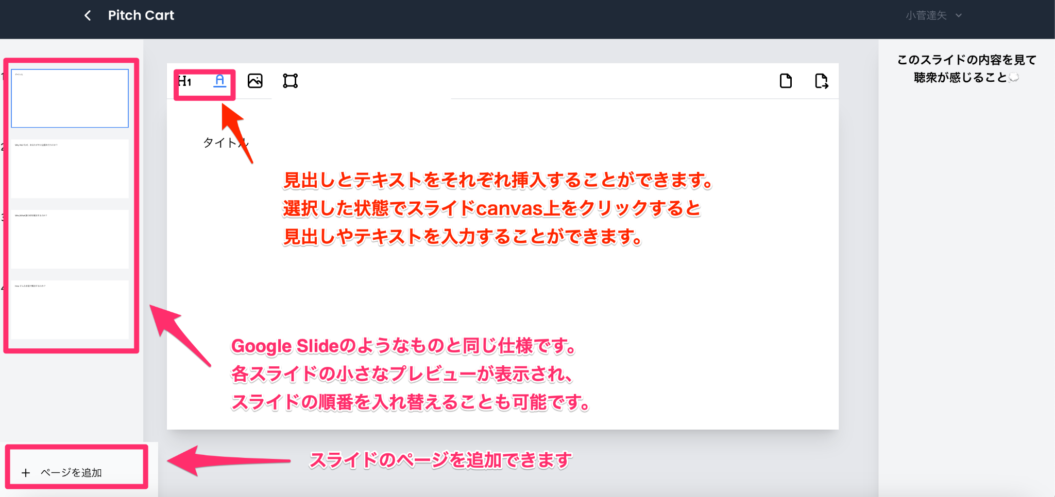
仕様書 – スライド作成編集
スライドページ（スライド作成編集機能）

Slide 8
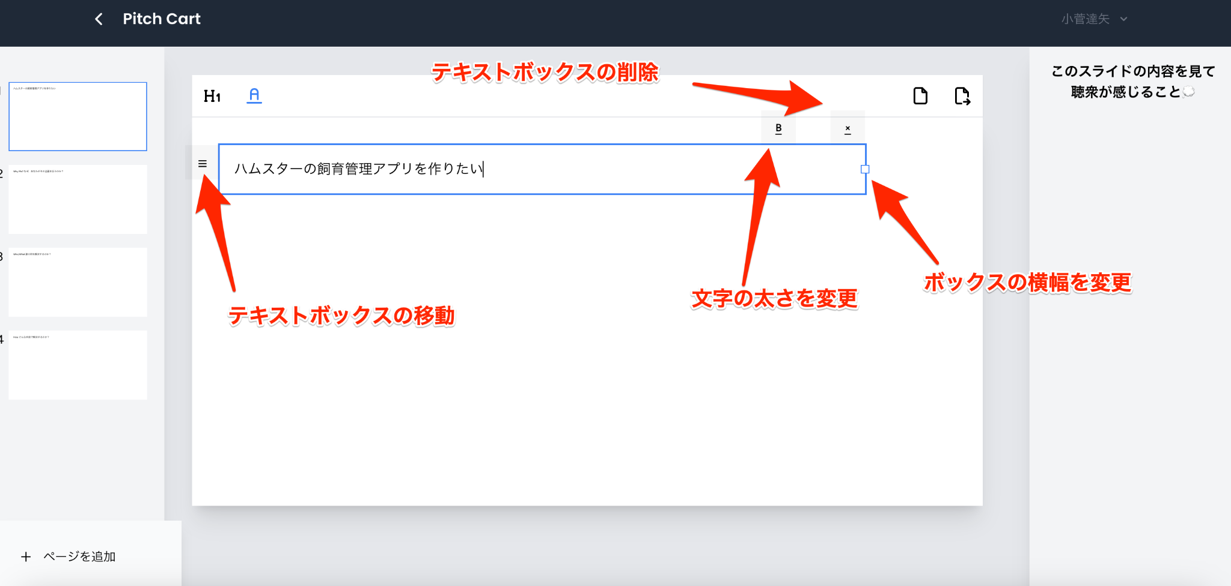
仕様書 – スライド作成編集
テキストボックス表示の状態です
スライドページ（スライド作成編集機能）

Slide 9
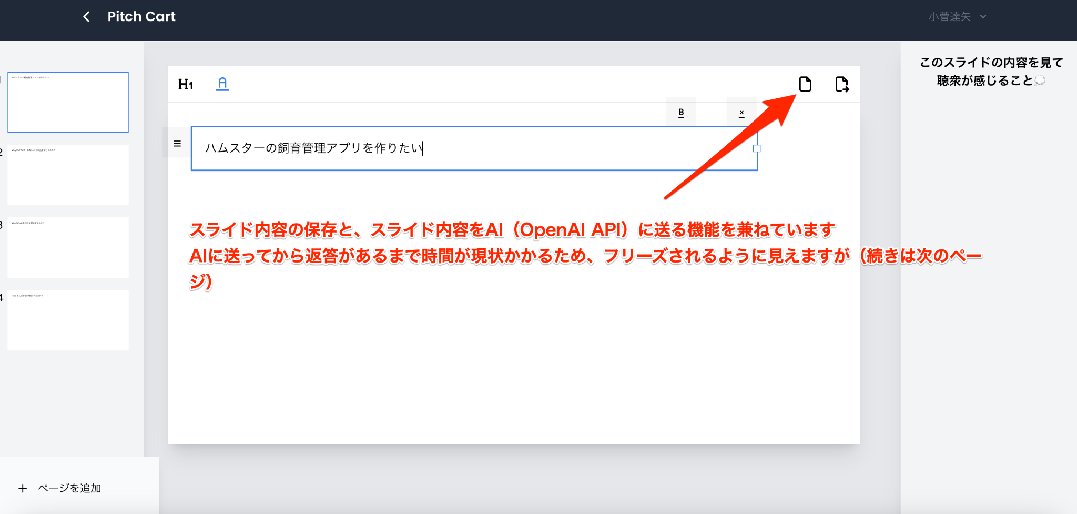
仕様書 – オーディエンス機能
スライドページ（オーディエンス機能）

Slide 10
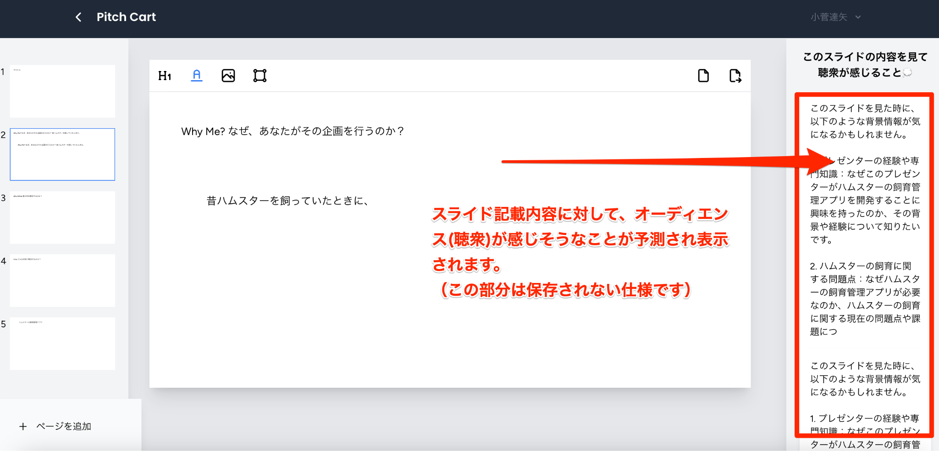
仕様書 – オーディエンス機能
スライドページ（オーディエンス機能）

Slide 11




技術仕様・チーム役割分担
フロントエンド | スライド一覧 スライド作成編集 | 渡邊 里奈（スライド一覧ページ） 小菅 達矢（スライド作成編集UI）
バックエンド | ユーザー情報管理 スライド情報管理 | 渡邊 里奈
コア機能 -Microsoft Guidance (ライブラリ)を使用 | オーディエンス機能 -Open AI APIとの連携 | 渡邊 里奈（プロンプトエンジニアリング） 小菅 達矢（FastAPIによる実装）

Slide 12
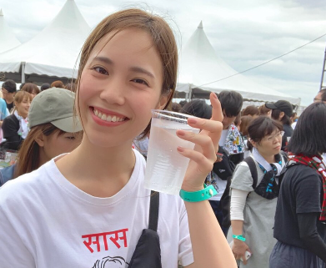
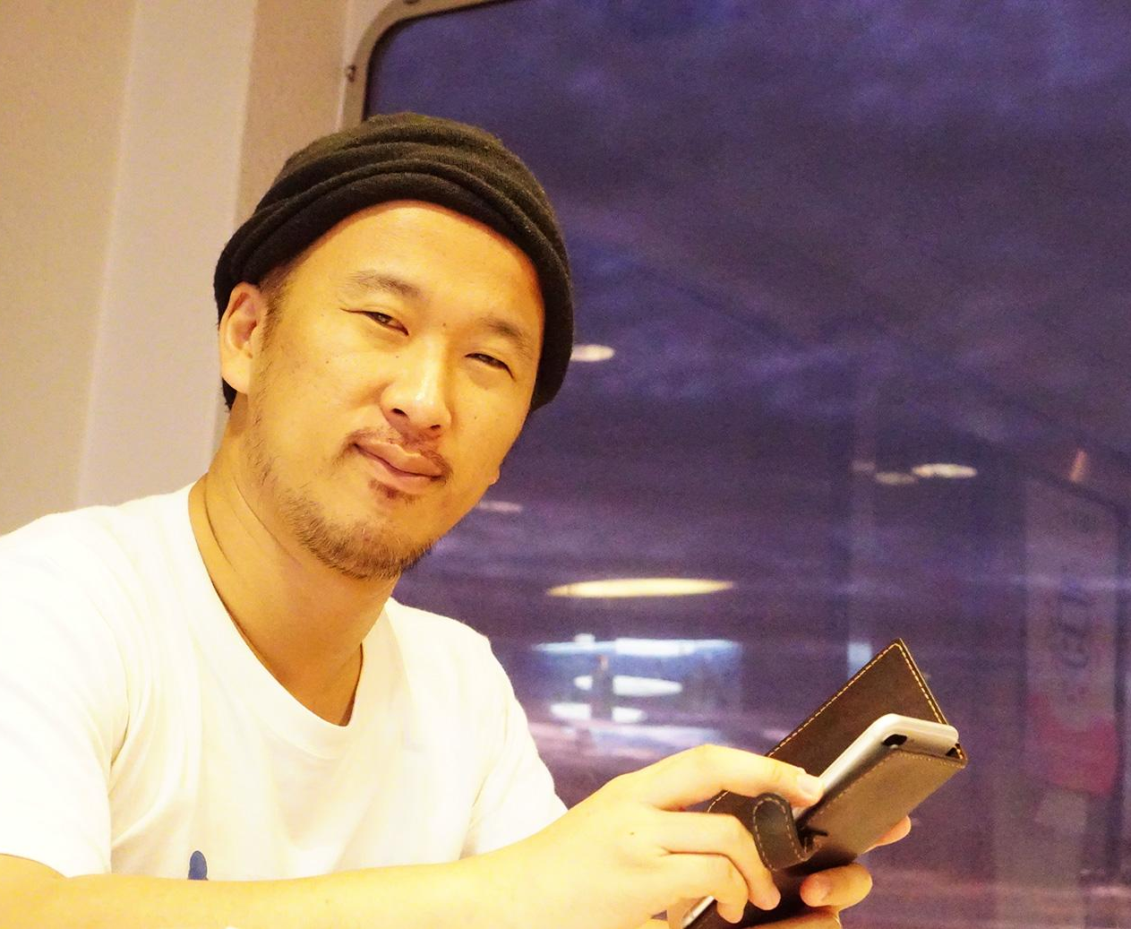
appendix
｜チーム紹介 💁
企画・技術
技術
渡邊 里奈
小菅 達矢
#音楽 #フェス #クロスバイク #インテリア #下北沢 #京都 #アーチェリー #100年日記10年目突入
#太田上田 #サウナ #日本酒 #デスクいじり #語学 #音楽 #湘南 #教育業 #文化人になりたい
新卒で帝人株式会社に入社。5年間MR(医薬品営業)として働くなかで参加した経産省/JETRO主催のイノベーター育成プログラム「始動next innovator」をきっかけに社内の新規事業部へ異動。現在は訪問看護師向け教育サービスを新規立ち上げ中。
30歳以降Web業界を志す。フロントエンドエンジニアをメインとしながら、講師業・オンラインコミュニティマネージャーと多岐に渡る。自分でも色々学ぶのが好きで、学ぶ側・教える側・規模の大小を総合して22もの場所に関わってきた。ちなみにチームボスとは大学学部の先輩後輩にあたる。
写真

